Slide 1
СОУ „ТАКИ ДАСКАЛО„ - БИТОЛА
Проф. Живка Танушева Ицаноска
ТЕХНОЛОГИЈА НА ТКАЕЊЕ И ПЛЕТЕЊЕ
За III година, текстилно-кожарска струка,
техничар за дизајн на облека

Slide 2
РАМНОПЛЕТАЧКИ МАШИНИ
Каректеристики на рамноплетачките машини
Конструкција : -работна површина
-автоматско и електронско водење
-елементи за формирање на котелци
Се користат претежно за плетење на трикотажни предмети на парче, наменети
исклучиво за горна облека.
Предметите кои се плетат се обликуваат на самата површина. Доколку се сака
може да се плети и метражна плетенина.
Рамноплетачките машини главно се со две иглиници, и работат со јазичести
игли.

Slide 3
2.Поделба на рамноплетачките машини
Според конструкцијата-Рамни рамноплетачки машини и Рамнокружни рамноплетачки машини
Според начинот на движење на главните елементи за формирање на котелци-Рачни рамноплетачки машини, Моторни рамноплетачки машини и Автоматски рамноплетачки машини
По бројот на работни места- Едносистемски рамноплетачки машини, Двосистемски рамноплетачки машини и Повеќесистемски рамноплетачки машини

Slide 4
3. Предности и недостатоци во однос на другите плетачки машини
ПРЕДНОСТИ
Во процесот на плетење, предметот може да се обликува со додавање или
одземање на котелци, при што не е потребно кроење за нивно составување. Со
тоа се зголемува економичното работење-се смалуваат отпадоците при кроење.
Се изработуваат најразлични трико (плетени) артикли за секојдневна
употреба
Лесно се менува работната ширина на машината (кај кружно плетачките
машини тоа не е возможно)
Ако се направи грешка при плетањето, делот лесно се пара, а параното
предено повторно може да се употреби (кај другите машини тоа не е случај,
таквите парчиња со грешка се продаваат такви или одат на отпад)
* Плетење со ефекти : релјефни, мрежести...

Slide 5
НЕДОСТАТОЦИ
Помала продуктивност
Потребна е висока стручност на работниците за изработување на производ
на парче со одреден облик и форма, различни преплетки
На секоја машина е ангажиран по еден работник
Овие недостатоци се однесуваат на рачните рамноплетачки машини кои
денес се заменети со полуавтомати или автомати.
Рачните машини повеќе се користат за дополнување при изработката на облека
пр. лајсни, јаки и сл.

Slide 6
4. Функција на рамноплетачките машини (конструкција)
Секоја рамноплетачка машина е составена од следниве делови, уреди и
механизми:
(1)Тело или основа на машината – врз него се сместени сите подвижни и
неподвижни делови, уреди, механизми на машината
(2) Игленици- место каде се поставуваат јазичестите игли
(3) Санка или глава на машината- подвижна е и поставена на специјални шини.
Таа е најважниот дел на машината и на неа се монтирани сите елементи кои
помагаат за движење на иглите во фазата на формирање котелци
(4) Шини на машината – се поставени цврсто и неподвижно од двете страни на
телото на машината. Тие служат за придвижување и насочување на движењето
на санката (главата на машината)
(5) Свртници или брави – се наоѓаат во главата на машината (санката) и служат
за подигнување и спуштање на иглите
(6) Водач на преденото – служи за водење на преденото до иглите за плетење.
Тие се движат заедно со санката (главата) на машината.

Slide 7
(7) Уред за довод на преденото – обезбедува рамномерност на преденото кое
доаѓа од водачот до иглата односно обезбедува определена напнатост.
(8) Уред за спуштање и подмрнување на игленицата
(9) Уред за затегнување на плетенината – служи за плетенината да биде
рамномерно затегната во процесот на плетење, а со тоа и плетењето да се одвива
нормално
(10) Уред за движење на машината – служи за движење на сите функционални
елементи за добивање плетенина. Тој може да биде рачен, механички
(полуавтоматски) и електронски (автоматски)

Slide 8
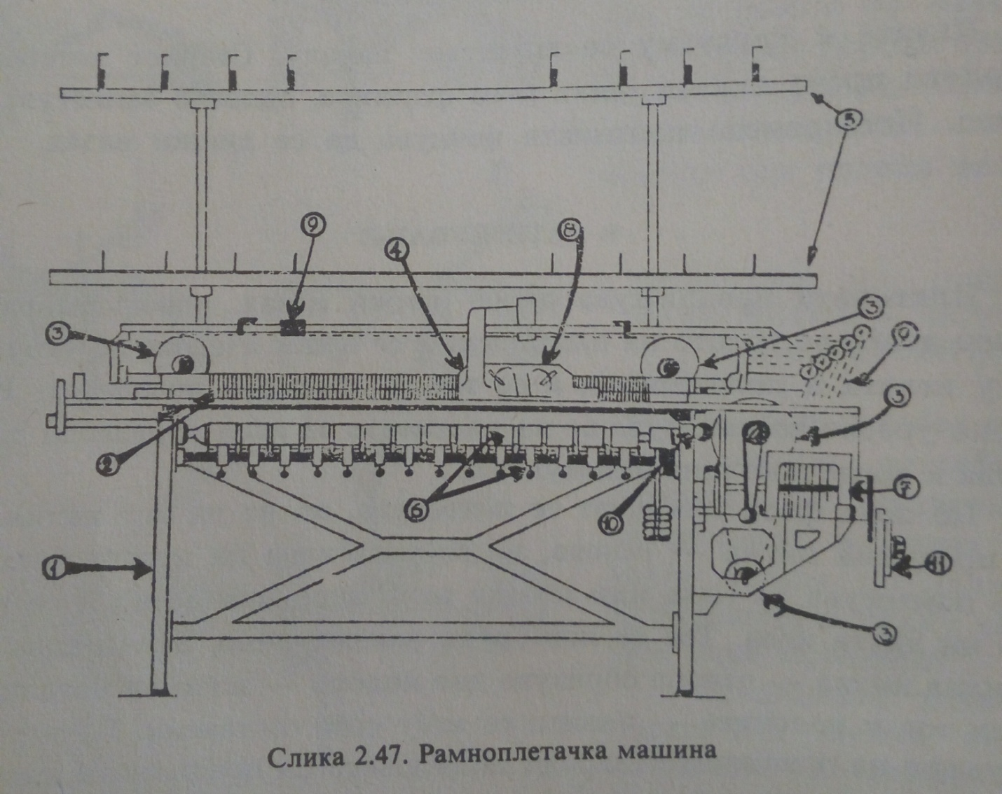

Slide 9
5. Принцип на селектирање на иглите, Начин на плетење кај рамноплетачките машини
На рамноплетачките машини процесот на формирање котелци се врши со
јазичести игли.
Иглите лежат во паралелни канали во игленицата. Тие лежишта во процесот на
плетење се неподвижни а иглите се движат една по друга, нагоре и надолу во
своите канали.
Фази:
(1) Иглата е вклучена во работна фаза
Иглата завршила со плетење на котелец (стар котелец) кој стои закачен на куката
на иглата, и го затегнува уредот за затегнување. Иглите се наоѓаат во оваа
положба секогаш кога го завршуваат стариот котелец и се подготвени за
формирање на нов котелец.
(2) Отварање на иглата
Иглата почнува да се дижи нагоре во својот канал со помош на плочката за
подигнување на иглите. При движењето иглата настојува да го повлече со себе и
старото плетиво, но уредот за затегнување не го дозволува тоа. Поради тоа, стариот
котелец се лизга во иглата и на тој начин го принудува јазичето да се отвори, а со тоа
да се добие фаза на отварање на иглата.

Slide 10
(3) Зафаќање на иглата-Со понатамошно подигнување на иглата нагоре, а со
помош на стариот котелец кој се лизга надолу, се отвара јазичето на иглата , и на
крајот стариот котелец се доведува на телото на иглата.
(4) Положување на нова нишка од преденото
Кога иглата е излезена највисоко, се положува нова нишка од преденото и со
помош на водачот, иглата почнува да се движи надолу, при што со спуштањето
на иглата новото предено треба да биде зафатено од куката на иглата.
(5) Затварање на јазичето на иглата и префрлање на стариот котелец преку
затворената игла-При понатамошно слегнување на иглата надолу, доаѓа до
момент кога стариоткотелец кој се наоѓа под отвореното јазиче , да почне да се
затвара. Со затварањето на јазичето се врши и истовремено префрлање на
стариот котелец преку затворената игла.
(6) Заплетување и затегнување
Со понатамошно движење на иглата надолу и префрлувањето на стариот
котелец преку затворената игла, доаѓа до заплетување односно формирање на
нов котелец. Со доаѓање на иглата во најниска положба, доаѓа до затегнување на
новиот котелец и до негово целосно формирање.
Потоа почнува нов циклус на формирање котелци.

Slide 11
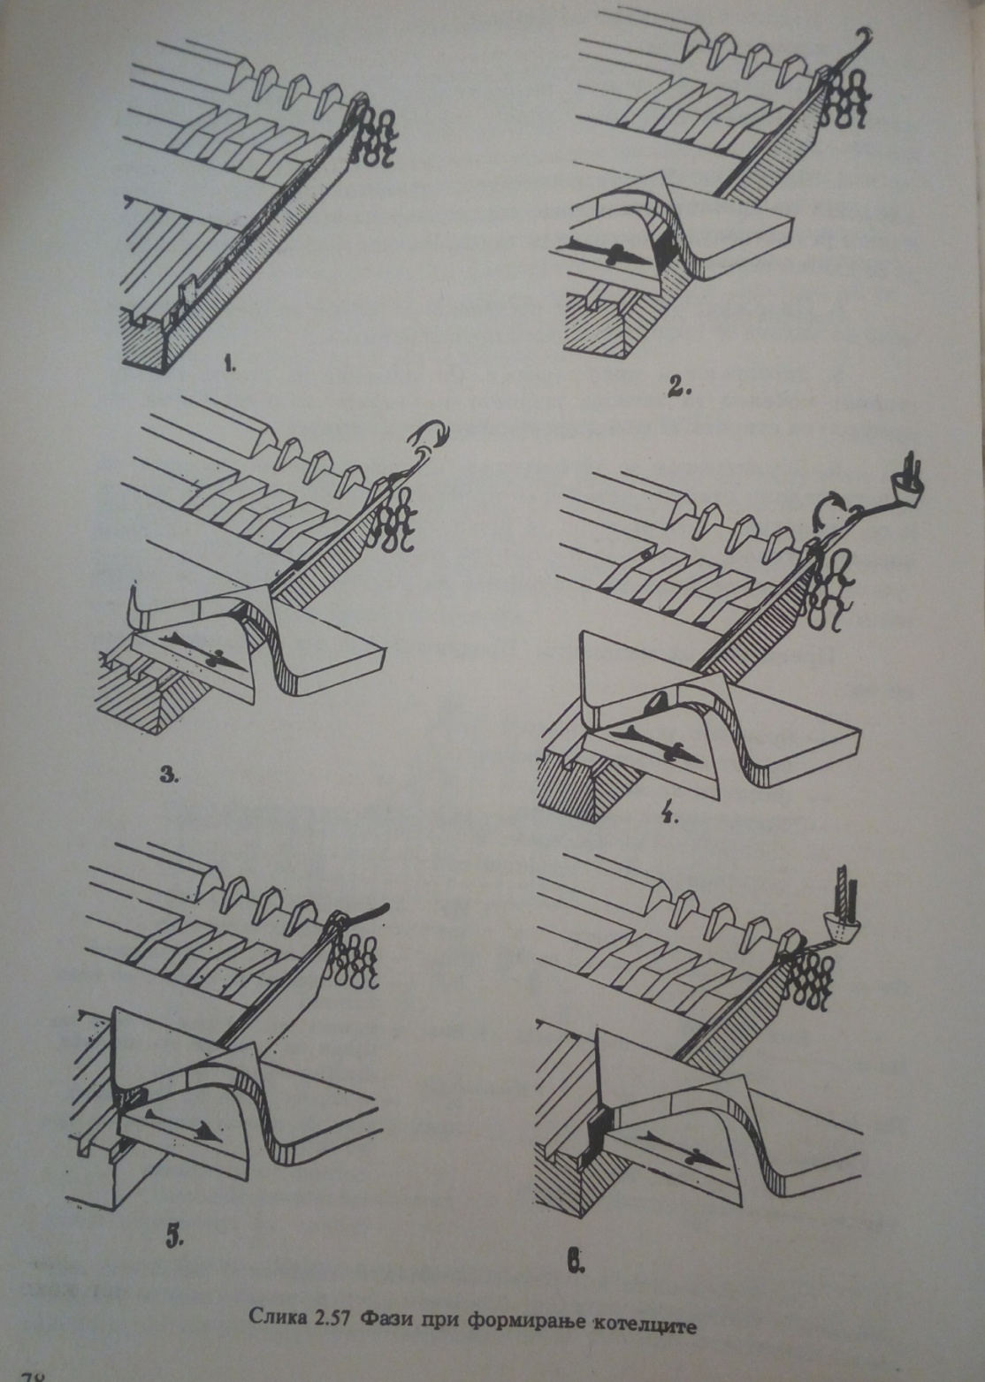

Slide 12
Прашања:
Какви предмети за облекување се изработуваат на рамноплетачките
машини, и за што се наменети истите?
2. Со колку игленици работат рамноплетачките машини и со какви игли?
3. Како се поделени рамноплетачките машини?
4. Кои се предностите и недостатоците на рамноплетачките машини?
5. Наброј ги и објасни ги уредите, механизмите и деловите од кои се состои рамноплетачката машина!
6. Наброј ги фазите на формирање котелци кај рамноплетачките машини!

